Slide 1
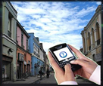



Sistema de Captura móvil y monitoreo de Encuestas para una empresa Encuestadora
Gabriela Rojas Munive
Augusto Suárez Gutiérrez

Slide 2
INTRODUCCION

Slide 3
Tema de Tesis
SISTEMA DE CAPTURA MÓVIL Y MONITOREO DE ENCUESTAS PARA UNA EMPRESA ENCUESTADORA

Slide 4

Objeto de estudio

Slide 5

Campo de acción

Slide 6
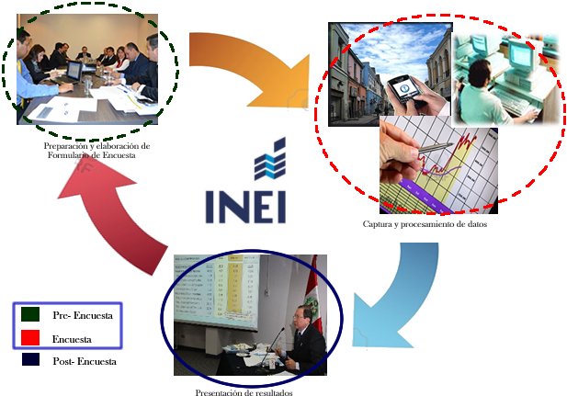
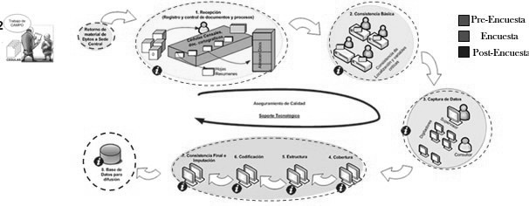
Situación problemática y problemas a resolver

Slide 7
Objetivo general
Desarrollar una solución que garantice la calidad e integridad del dato, permita reducir el tiempo general de la captura y procesamiento de datos de las Encuestas. Así como llevar un control adecuado sobre el desarrollo de las actividades de la Encuesta y el desempeño de los Encuestadores.

Slide 8

Funcionalidad prevista

Slide 9
Conclusiones

Slide 10
Sistema de Captura móvil y monitoreo de Encuestas para una empresa Encuestadora
Gabriela Rojas Munive
Augusto Suárez Gutiérrez
GRACIAS !!!

